Slide 1
세라믹 catholyte 기반 전극 성능 향상을 위한
단결정 양극재 제조 기술 개발
2차년도 진도점검 워크샵
program
일자 | 시간 | 내용 | 진행/발표자
10/21 (수) | 10:00 ~ 10:20 | 개회사 | 3세부 주관책임자
 | 10:20 ~ 11:30 | 기관별 개발내용 및 중간실적 공유 | 각 기관별 연구책임자
 | 11:30 ~ 12:00 | 협의사항 논의 및 질의응답 | 참석자 전원
 | 12:00 ~ | 기념사진 촬영 및 폐회 / 점심식사 | 참석자 전원

Slide 2

3세부
세라믹 catholyte 기반 전극 성능 향상을 위한 단결정 양극재 제조 기술 개발
총 사업기간
2025.10.01 ~ 2028.12.31
주관연구기관
㈜엘앤에프
(연구책임자 : 구정아)
공동연구기관
한국전자기술연구원
한양대학교
RS-2025-25463211
2026. 10. 21

Slide 3

Contents
CHAPTER 1
2차년도 연구개발 중간 성과
2차년도 연구개발 추진 내용
요청사항 및 논의 필요 사항
CHAPTER 2
CHAPTER 3

Slide 4
CHAPTER
01
2차년도 추진 실적 및 중간 성과
세라믹 catholyte 기반 전극 성능 향상을 위한 단결정 양극재 제조 기술 개발

Slide 5

1-1
세라믹 catholyte 기반 전극 성능 향상을 위한 단결정 양극재 제조 기술 개발
각 기관에서 달성한 실적이 있는 경우 기재
(EX) 평가항목/특허/논문 등)
2차년도 추진 실적 및 중간 성과
사업계획서 p11~14
3세부 2차년도 연구개발성과 성능 목표 및 실적 (중간점검)
구분 | 평가 항목 (주요성능 Spec) | 단위 | 비중(%) | 개발목표치 |  |  |  | 실적 | 평가 방법 | 비고
 |  |  |  | 1차년도 | 2차년도 | 3차년도 | 4차년도 | 해당연도
전고체전지 후막 성능 (KETI) | 1. 후막 전극 용량 | mAh/cm² | 20 | - | 6 | 7 | 8 |  | 공인시험 평가 | 0.05C 방전 시 후막 전극의 면적당 방전 용량
 | 2. 후막 전극 면적 | cm² | 20 | - | 50 | 70 | 80 |  | 공인시험 평가 | 양극재, 고체전해질, 도전재, 바인더로 구성된 전극 시트 면적
 | 3. 고온 수명 | % | 10 | - | 70 | 80 | 90 |  | 공인시험 평가 | 60 ºC에서 0.2C 정전류 평가 100회 사이클 용량
 | 4. 전극내 양극 활물질 비율 | % | 10 | 80 | 80 | 85 | 85 |  | 공인시험 평가 | 전극내 포함된 양극활물질 무게 비율
단결정 양극재 성능 (엘앤에프) | 5. 양극활물질 가역 용량 | mAh/g | 20 | 190 | 200 | 210 | 210 |  | 공인시험 평가 | 2.5-4.3 V 코인셀 평가시 방전 용량 측정
 | 6. 입자강도 | MPa | 5 | - | 600 | 700 | 800 |  | 공인시험 평가 | 입자 강도 = 파손 하중/ 입자 면적
 | 7. 펠렛 밀도 | g/cc | 5 | - | 3.1 | 3.2 | 3.2 |  | 공인시험 평가
모델링 기술 (한양대) | 8. 모델정합도 | % | 10 | - | 85 | 90 | 95 |  | 자체 평가 | 실제 셀과 모델링 셀 평가 결과 비교를 통한 정합도 도출
실적 및 정량적 목표 성과
예시)
[국내 학술대회] N건 (aaaa, bbbb, )
[국내 특허출원] N건 (aaaa, bbbb, )

Slide 6
1-1
세라믹 catholyte 기반 전극 성능 향상을 위한 단결정 양극재 제조 기술 개발
2차년도 추진 실적 및 중간 성과
사업계획서 p11~14
3세부 2차년도 실적 및 정량적 목표 성과
25.10.01~28.12.31 (39개월)
2025
2026
2027
2028
1~2차년도
25.10.01~26.12.31(15개월)
3~4차년도
27.01.01~28.12.31(24개월)
저가공법 전구체 및 고성능 단결정 양극재 합성 기술 개발
세라믹 catholyate 적용 8.0 mAh/cm² 후막 전극 기술 개발
목표 |  |  |  |  |  | 2차년도 달성 성과(2026)
성과지표명 |  | 2025 | 2026 | 2027 | 2028 | 엘앤에프 | KETI | 한양대학교 | 합계
국내 특허(출원) | 건 |  | 2 |  | 2
국내 특허(등록) | 건 |  |  |  | 2
국제 특허(출원) | 건 |  |  | 1 | 1
국제 특허(등록) | 건
SCI 논문 | 건 |  | 1 | 1 | 3
고용 창출 | 명 |  | 1 | 1 | 1 | 3

Slide 7
CHAPTER
02
2차년도 연구개발 추진 내용
세라믹 catholyte 기반 전극 성능 향상을 위한 단결정 양극재 제조 기술 개발

Slide 8

2-1
세라믹 catholyte 기반 전극 성능 향상을 위한 단결정 양극재 제조 기술 개발
2차년도 연구개발 추진 내용
3세부 미세구조 · 공정 시뮬레이션 — 연구 목표 및 추진 내용
목표 건식 황화물 복합양극의 미세구조 (조성 · 입도) 와 믹싱 공정을 시뮬레이션으로 예측해 이온 · 전자 경로가 좋은 설계 조건 제시
DEM 압축 모델로 전해질 함량 · 바이모달 비 (대:소 활물질) · 입경에 따른 공극률 · 굴곡도 · 전도도 정량화
건식 믹싱 DEM 으로 활물질 · 전해질 응집을 구현하고 활물질 표면 점착 (코팅 모사) 변화에 따른 혼합 균일성 평가
① 전극 미세구조 모델
② 설계인자별 구조 · 수송
③ 건식 믹싱 균일성
DEM 분말 투입 · 300 MPa 압축
대 · 소 활물질 + 고체전해질
공극률 · 굴곡도 · 이온/전자 전도도
130 + 64 설계점 · 사양 5 조성
점착 (vdW) 응집 구현
표면 점착 저감 (코팅 모사) 효과
[ 2차년도 추진 현황 (2026-09-29) ]
항목 | 내용 | 상태
DEM 압축 모델 | 대 · 소 활물질 + LPSCl · 300 MPa · 50 × 50 µm 주기 RVE | 완료
설계점 데이터셋 | 라틴 하이퍼큐브 130 설계점 + 전해질 과량 64 설계점 (공극률 · 두께 · 접촉 위상) | 인계 준비
사양 5 조성 (6 mAh/cm²) | 대입자 9 µm · 대:소 = 10:0 · 7:3 · 5:5 · 3:7 · 0:10 | 공극률 완료 · 전도도 정리 중
건식 믹싱 캠페인 | 층상 장입 → 8 회전 · 점착 사다리 6 조건 + 기준 (13 런) | 런 진행 중 (09-30 완주 예정)
코팅 조건 확장 | 고점착 조건 · 강성 민감도 사전 등록 · 외부 검토 | 설계 검토 중
Notes:
참고 스토리라인: 목표 → 입력 → 설계인자 → 기준 구조 → 영향 분석 → 데이터셋 → 요약. 상태 열은 2026-09-29 기준.

Slide 9
2-2
세라믹 catholyte 기반 전극 성능 향상을 위한 단결정 양극재 제조 기술 개발
2차년도 연구개발 추진 내용
DEM 기반 복합양극 압축 모델
활물질 (NCM 대 · 소) 과 고체전해질 (LPSCl) 을 구형 입자로 두고 접촉력으로 운동방정식을 풀어 투입 → 침강 → 300 MPa 압축 → 이완을 재현 (LIGGGHTS)
접촉 = 탄성 접촉 + 하중/제하 이력 (잔류 겹침) 으로 소성 압밀을 대리 · 마찰 · 구름 저항 포함
전해질은 재배열 · 입계 미끄러짐을 담은 유효 탄성계수 1.35 GPa 사용 (실제 24 GPa · 순수 전해질 압축 겹침으로 보정)
[ 지배 방정식 ]
[ 입력 물성 (덱 값) ]
$$m_{i}\frac{dv_{i}}{dt}=\sum_{j}{\left(F_{n,ij}+F_{t,ij}\right)}+m_{i}g$$
$$I_{i}\frac{dω_{i}}{dt}=\sum_{j}{\left(R_{i}n_{ij}×F_{t,ij}+M_{r,ij}\right)}$$
$$F_{n}=\left\{\begin{aligned}k_{1}δ, loading \\ k_{2}\left(δ−δ_{0}\right), unloading\end{aligned}\right.$$
$$\frac{1}{E^{*}}=\frac{1−ν_{i}^{2}}{E_{i}}+\frac{1−ν_{j}^{2}}{E_{j}}, \frac{1}{R^{*}}=\frac{1}{R_{i}}+\frac{1}{R_{j}}$$
$$\left|F_{t}\right|≤μ\left|F_{n}\right|, \left|M_{r}\right|≤μ_{r}R^{*}\left|F_{n}\right|$$
$$P=\frac{F_{plate}}{A_{box}}=300 MPa$$
상 | 지름 (µm) | E (GPa) | ν | ρ (g/cm³)
대입자 AM (다결정 NCM) | 9 | 140 | 0.25 | 4.8
소입자 AM (단결정 NCM) | 4 | 140 | 0.25 | 4.8
고체전해질 LPSCl | 1 | 1.35 * | 0.30 | 2.0
* 유효값 (실제 bulk 24 GPa) — 강체 구가 못 담는 재배열 · 입계 미끄러짐 · 미세 파쇄를
탄성계수 하나에 담은 규약 (순수 전해질 압축 겹침으로 보정)
[ 압축 과정 ]
단계 | 내용
투입 · 침강 | 질량비대로 무작위 투입 → 중력 침강
압축 | 플래튼 하강 → 300 MPa 도달
이완 | 플래튼 고정 → 잔류 응력 이완
경계 | x · y 주기 · 바닥 벽 · 50 × 50 µm
접촉 모델: LIGGGHTS hooke/hysteresis + tangential history
+ rolling friction (CDT) · 덱 in.ps_*_r45.liggghts
Notes:
수식은 PowerPoint 수식 개체 (더블클릭해 편집). F_n 이력식은 LIGGGHTS hooke/hysteresis 의 하중/제하 강성 구조를 적은 것 — 정확한 강성 매개 (coefficientPlasticityDepth 등) 는 덱 참조. 물성 = 덱 값 (영률 · 압력은 덱 안에서 ×0.001 스케일, 길이는 ×1000 스케일). 1.35 GPa 연화 = CLAUDE.md E_SE calibration 절.

Slide 10
2-3
세라믹 catholyte 기반 전극 성능 향상을 위한 단결정 양극재 제조 기술 개발
2차년도 연구개발 추진 내용
미세구조 · 수송 성능 지표 정의
공극률은 겹친 입자를 한 번만 센 기하 공극률 (union) 로 보고 — 구 부피 단순 합은 겹침을 두 번 세어 공극을 작게 셈
굴곡도 = 전해질 접촉망의 최단 경로 길이 / 전극 두께
이온 · 전자 전도도 = 입자 접촉망에 접촉 협착 저항 (Holm) 을 두고 Kirchhoff 방정식을 풀어 산출
[ 지표 ]
[ 계산식 ]
지표 | 기호 | 단위 | 뜻
공극률 (union) | ε | % | 입자에 속하지 않는 부피 비율
두께 | L | µm | 압축 · 이완 뒤 플래튼 높이
굴곡도 | τ | – | 전해질 경로 길이 / 두께
이온 전도도 | σ_ion | mS/cm | 전해질 접촉망 유효 전도도
전자 전도도 | σ_e | mS/cm | 활물질 접촉망 유효 전도도
전해질 배위수 | CN_SE | – | 전해질 1 개당 전해질 접촉 수
피복률 | θ | % | 활물질 표면 중 전해질 접촉 비율
$$ε=1−\frac{V\left(\left(\bigcup_{i}{B_{i}}\right)∩Ω\right)}{V\left(Ω\right)}$$
$$τ=\frac{L_{path}}{L_{z}}$$
$$\sum_{j}{\frac{φ_{i}−φ_{j}}{R_{ij}}}=0$$
$$R_{ij}=\frac{1}{2σa_{ij}}$$
$$σ_{eff}=\frac{IL_{z}}{AΔV}$$
B_i: 입자 i 의 구 · Ω: 전극 상자 (x · y 주기)
a_ij: 접촉 반지름 · φ: 전위 · ΔV: 인가 전위차
union 은 무작위 점 4×10⁶ 개로 계산 (오차 ±0.02 %p)
Notes:
굴곡도 = 웹앱 calc_tortuosity (거리 가중 최단 경로 / z 거리). 전도도 = 웹앱 network_conductivity (Holm 1967 협착 · Kirchhoff). union = scripts/lhs_union_webapp.py.

Slide 11
2-4
세라믹 catholyte 기반 전극 성능 향상을 위한 단결정 양극재 제조 기술 개발
2차년도 연구개발 추진 내용
설계인자 정의 및 설계점 데이터셋
전해질 함량 (활물질 wt%) · 바이모달 비 (대:소) · 대 · 소 활물질 입경 · 전해질 입경을 핵심 설계인자로 선정
이종기술 사양 (6 mAh/cm² · 대입자 9 µm) 을 기준으로 바이모달 비 5 조성 압축 계산
라틴 하이퍼큐브로 130 설계점 (+ 전해질 과량 64 설계점) 을 만들어 설계공간 전반의 구조 데이터 확보
[ 설계인자 ]
[ 데이터셋 ]
설계인자 | 기준 (사양) | 탐색 범위 (130 설계점) | 단위
활물질 함량 (나머지 = 전해질) | 81.6 | 70 – 95 | wt%
바이모달 비 (대 : 소) | 7 : 3 | 0:10 – 10:0 | 질량비
대입자 입경 D_P | 9 | 5 – 15 | µm
소입자 입경 D_S | 4 | 1 – 5 | µm
전해질 입경 D_SE | 1 | 1 – 2 | µm
압력 | 300 | 300 | MPa
면용량 | 6 | 2 | mAh/cm²
묶음 | 건수 | 공극률 union (%)
130 설계점 | 130 | 13.6 (6.1 – 28.8)
전해질 과량 설계점 | 64 | 6.6 (5.4 – 9.4)
사양 5 조성 | 5 | 17.7 (16.5 – 20.6)
공극률 = 중앙 (최소 – 최대)
설계점마다 두께 · 공극률 · 전해질/활물질 부피분율 · 피복률 · 접촉 위상 (배위수) 을 표로 정리해 ML 담당에게 인계 준비
Notes:
130 = docs/data/lhs_design_20260818.csv 설계 (2 mAh/cm²) · 64 = lhsx (전해질 과량) · 공극률 = docs/data/lhs_union_20260927/README.md 표. 사양 5 조성 = r4.5 union (r45_union_summary.tsv).

Slide 12
2-5
세라믹 catholyte 기반 전극 성능 향상을 위한 단결정 양극재 제조 기술 개발
2차년도 연구개발 추진 내용
기준 전극 (대:소 = 7:3) 의 3차원 압축 구조
6 mAh/cm² · 300 MPa 압축 뒤 두께 111.1 µm · 공극률 (union) 16.5 %
대입자 사이를 소입자와 전해질이 채우는 바이모달 충전 구조
웹앱 3D 뷰어로 상별 분포 · 전해질 접촉망 · 공극 위치 확인
[ 3D 구조 (압축 뒤) ]
[ 단면 · 전해질 접촉망 ]
[ 주요 값 ]
[그림 자리]
웹앱 3D 뷰어
input_6mAh_real_4_D9 (7:3)
상별 색: 대 · 소 활물질 · 전해질
[그림 자리]
2D 단면 (xz) 또는
전해질 퍼콜레이션 망
항목 | 값
두께 | 111.1 µm
공극률 (union) | 16.49 %
공극률 (구 부피 합) | 14.95 %
대 / 소 활물질 수 | 280 / 1,376
전해질 입자 수 | 약 15.9 만
σ_ion (mS/cm) | ⬜ 웹앱 값
σ_e (mS/cm) | ⬜ 웹앱 값
굴곡도 τ | ⬜ 웹앱 값
Notes:
웹앱 케이스 260925_000559_082983 (input_6mAh_real_4_D9) · 덤프 atom_3220000. 구 부피 합은 겹침을 두 번 세는 웹앱 기본값 (union 과 병기).

Slide 13
2-6
세라믹 catholyte 기반 전극 성능 향상을 위한 단결정 양극재 제조 기술 개발
2차년도 연구개발 추진 내용
바이모달 비 (대:소) 에 따른 공극률 — 7:3 에서 가장 치밀
사양 5 조성에서 공극률 (union) 은 대:소 = 7:3 에서 16.5 % 로 가장 낮고 소입자만 (0:10) 20.6 % 로 가장 높음 · 두께도 7:3 이 최소 (111.1 µm)
소입자가 대입자 사이 틈을 채우는 바이모달 충전 효과 — 대입자만 (10:0) 보다도 낮음
130 설계점에서 전해질 함량 · 입경을 보정해도 대입자 몫 0.7 (7:3) 부근에서 공극률이 가장 낮게 남음 (보정 R² 0.86)
[ 사양 5 조성 (6 mAh/cm² · 대입자 9 µm · 300 MPa) ]
[ 130 설계점 — 전해질 함량 · 입경 보정 뒤 공극률 편차 ]
대 : 소 | 0:10 | 3:7 | 5:5 | 7:3 | 10:0
두께 (µm) | 117.2 | 114.4 | 112.4 | 111.1 | 112.6
편차 = ln(공극률) 을 전해질 부피분율 (2차) · 전해질 입경으로 회귀한 잔차의 조성별 중앙값 (조성당 10–15 점 · 2 mAh/cm²)
음수 = 같은 전해질 함량에서 더 치밀
⚠ 사양 5 조성은 조성당 침대 1 개 — 시드 산포 미측정
Notes:
왼쪽 = docs/data/ps45_r45_union_20260929/r45_union_summary.tsv (union 정확 · MC ±0.02 %p). 오른쪽 = lhs_trends.json ps_resid (ln(union %) ~ 1 + SE/고체 + (SE/고체)² + d_SE (최소제곱), R² 0.86). 입경 (대 · 소) 을 보정에 더해도 7:3 편차 −15 % 수준 유지 (2026-09-29 점검). 탐색적 분석 — 사전 등록 판정 아님.

Slide 14
2-7
세라믹 catholyte 기반 전극 성능 향상을 위한 단결정 양극재 제조 기술 개발
2차년도 연구개발 추진 내용
전해질 함량 · 입경의 영향 (130 설계점)
공극률을 가장 크게 좌우하는 인자는 전해질 함량 — 고체 중 전해질 부피 20 % 미만 24.2 % → 50 % 이상 7.3 % (중앙값)
전해질이 대 · 소 활물질 틈을 채우므로 함량이 늘수록 공극이 줄고 두께가 얇아짐
대입자 입경 (5 – 15 µm) 의 단독 효과는 작음 — 입경 구간별 중앙값 12 – 15 %
[ 고체 중 전해질 부피분율 ]
[ 대입자 입경 D_P ]
구간별 점 수: < 20 21 · 20–30 47 · 30–40 21 · 40–50 20 · ≥ 50 21
구간별 점 수: 5–7 21 · 7–9 20 · 9–11 23 · 11–13 21 · 13–15 30 (소입자만 15 점 제외)
Notes:
라틴 하이퍼큐브는 인자를 동시에 바꾸므로 구간 중앙값은 다른 인자가 섞인 주변 경향이다. 전해질 함량 효과가 가장 크다는 점은 보정 회귀 (R² 0.86) 로도 같다.

Slide 15
2-8
세라믹 catholyte 기반 전극 성능 향상을 위한 단결정 양극재 제조 기술 개발
2차년도 연구개발 추진 내용
바이모달 비에 따른 전도도 · 굴곡도 (사양 5 조성)
5 조성의 이온 · 전자 전도도와 굴곡도를 웹앱 접촉망 해석으로 산출 — ⬜ 값 정리 중
⬜ (값 입력 뒤 문장 확정) 7:3 의 σ_ion · σ_e · τ 를 단일 입도 (10:0 · 0:10) 와 비교
공극률이 가장 낮은 7:3 이 이온 경로 연결성 (배위수 · 퍼콜레이션) 에서도 유리한지 확인
[ 사양 5 조성 — 구조 · 수송 지표 ]
대 : 소 | 공극률 union (%) | 두께 (µm) | σ_ion (mS/cm) | σ_e (mS/cm) | 굴곡도 τ | CN_SE | 퍼콜레이션 (%)
0:10 | 20.59 | 117.2 | ⬜ | ⬜ | ⬜ | ⬜ | ⬜
3:7 | 18.67 | 114.4 | ⬜ | ⬜ | ⬜ | ⬜ | ⬜
5:5 | 17.67 | 112.4 | ⬜ | ⬜ | ⬜ | ⬜ | ⬜
7:3 | 16.49 | 111.1 | ⬜ | ⬜ | ⬜ | ⬜ | ⬜
10:0 | 16.90 | 112.6 | ⬜ | ⬜ | ⬜ | ⬜ | ⬜
[차트 자리]
σ_ion · σ_e vs 대:소
(값 입력 뒤 생성)
[차트 자리]
굴곡도 τ · CN_SE vs 대:소
(값 입력 뒤 생성)
Notes:
값 = 웹앱 results/<case_id>/full_metrics.json (5 케이스: 6e4ff6 · 082983 · 123978 · bd85f9 · 0bee25). ⬜ 칸은 값이 오면 채운다.

Slide 16
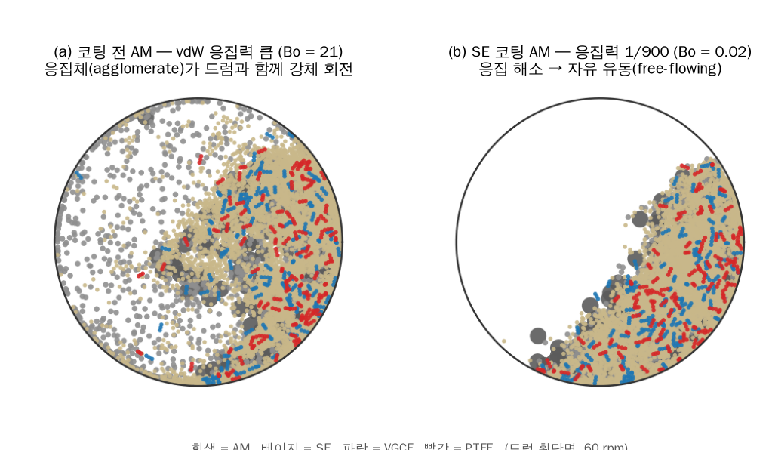
2-9
세라믹 catholyte 기반 전극 성능 향상을 위한 단결정 양극재 제조 기술 개발
2차년도 연구개발 추진 내용
건식 믹싱 DEM — 활물질 · 전해질 응집 구현
회전 드럼에 대 · 소 활물질과 전해질 입자를 넣고 DEM 으로 혼합 과정을 계산 (100,000 입자 · 75 rpm)
입자 간 van der Waals 부착을 SJKR 접촉 점착력으로 넣고 크기는 Bond 수 (점착력 / 입자 무게) 로 설정
점착이 크면 활물질 응집체가 드럼과 함께 회전하고 작으면 자유 유동 — 응집 거동 재현
[ 지배 방정식 ]
[ 응집 구현 예시 (드럼 단면) ]
$$F_{n}=\frac{4}{3}E^{*}\sqrt{R^{*}}δ^{3/2}−γ_{n}v_{n}−F_{coh}$$
$$F_{coh}=k_{c}·2πR^{*}δ$$
$$Bo=\frac{F_{coh}}{mg}$$
$$M\left(t\right)=\frac{S_{0}^{2}−S^{2}\left(t\right)}{S_{0}^{2}−S_{R}^{2}}$$
⚠ 이전 세대 모델 (09-20) 예시 — 섬유 첨가제 포함 옛 덱 · 현 캠페인은 3 상 · 실제 입경 비 · 벽 부착으로 재설계
[ 계산 조건 (현 캠페인) ]
k_c: 점착 에너지 밀도 (J/m³) · Bo: Bond 수
S²: 셀별 활물질 부피분율의 분산
S0²: 층상 장입 직후 · S_R²: 무작위 균일 장입 (기준 런)
M = 0 미혼합 · 1 무작위 완전 혼합 (Lacey)
항목 | 값
입자 (3 상) | 대 9 · 소 4 · 전해질 1 µm (조대화 ×151)
배치 · 입자 수 | 2 g · 100,000 개
드럼 | 반지름 13.1 mm · 75 rpm · 8 회전
Notes:
식 = scripts/make_mixer_deck.py (Hertz + SJKR · Bo = F_coh / W) · scripts/measure_mixing_index.py (Lacey). 그림 (a)(b) = docs/figures/mixer_summary_20260920.png 의 왼쪽 두 패널 — 09-21 재설계 이전 덱 (세대 표지 · devlog v08). (c) 막대는 싣지 않았다 (옛 세대 수치 · 철회된 앵커 라벨). 현 캠페인 = docs/reviews/mixer_layered_prereg_20260921.md.

Slide 17
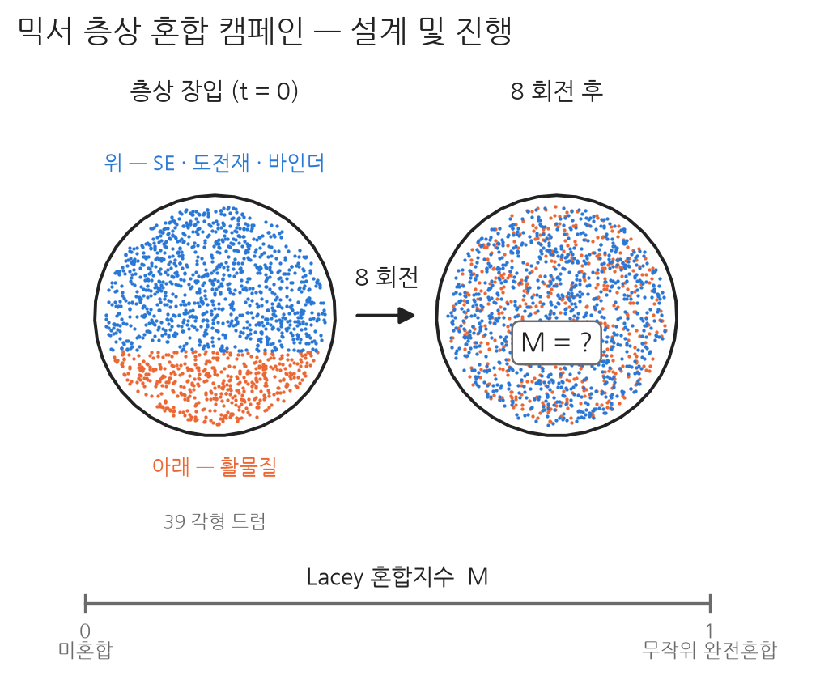
2-10
세라믹 catholyte 기반 전극 성능 향상을 위한 단결정 양극재 제조 기술 개발
2차년도 연구개발 추진 내용
활물질 표면 점착 저감 (코팅 모사) 에 따른 혼합 균일성
층상 장입 (아래 활물질 · 위 전해질) 에서 8 회전 뒤 Lacey 혼합지수 M 으로 균일성 비교
표면 점착을 전해질 수준으로 낮춘 조건 (LC · 코팅 모사) ↔ 점착이 큰 조건 (LA) 을 같은 시드끼리 비교 — 판정선 사전 등록 (차이 ≥ 0.10 · 시드 오차의 2 배 이상)
13 런 진행 중 (09-29 기준 88 – 98 %) → 09-30 완주 뒤 판정 · 결과 반영
[ 캠페인 설계 ]
[ 점착 조건 (AM–AM Bo) ]
[ 결과 (판정 뒤 입력) ]
조건 | Bo_code | 시드
LC (코팅 모사) | 0.00109 | 3
LB1 | 0.1 | 1
LB2 | 0.5 | 1
LB3 | 1.5 | 1
LA (기준) | 3.0 | 3
L0 (음성 대조) | 0 (전 쌍) | 1
E0 (무작위 기준) | 0 · 무회전 | 3
 | M (8 회전 뒤) | 시드 SD
LC | ⬜ | ⬜
LA | ⬜ | ⬜
Δ = LC − LA | ⬜ | ⬜
판정 | ⬜
• 판정 칸 16×16×4 (한 변 1.64 mm = 대입자 1.2 개) · 같은 시드 3 쌍의 차이 평균
• h1 = Δ ≥ 0.10 이고 Δ ≥ 2·SE — 그 사이는 "애매" 로 그대로 보고
• 코팅 모사 = 모델에서 활물질 표면 점착 에너지 밀도를 낮춘 조건 (AM–AM · AM–벽 부착이 함께 변함)
→ 실제 코팅 공정의 재현이 아니라 "표면 물성 변화" 효과의 모델 평가
• 고점착 확장 (Bo 38) · 강성 민감도는 외부 검토 뒤 착수
Notes:
판정선 = docs/reviews/mixer_layered_prereg_20260921.md §2 · 결론 문안 §5 (Codex §9 문안: "사전 정의된 두 CED 행렬 · AM–AM 및 AM–벽 부착이 함께 다름 · 실제 코팅 재현으로 해석하지 않음"). ⬜ 칸 = 09-30 완주 뒤 판독기 planned.M_final.

Slide 18
2-11
세라믹 catholyte 기반 전극 성능 향상을 위한 단결정 양극재 제조 기술 개발
2차년도 연구개발 추진 내용
요약 및 향후 계획
DEM 압축 모델로 전해질 함량 · 바이모달 비 · 입경에 따른 전극 미세구조를 정량화 (130 + 64 설계점 · 사양 5 조성)
공극률은 전해질 함량이 가장 크게 좌우하고, 같은 함량에서는 바이모달 비 7:3 부근이 가장 치밀 (사양 5 조성 16.5 %)
건식 믹싱 DEM 에 점착 응집을 구현했고, 표면 점착 저감 (코팅 모사) 의 균일성 효과를 사전 등록 판정으로 평가 중
[ 향후 계획 ]
항목 | 내용 | 시기
사양 5 조성 수송 | 이온 · 전자 전도도 · 굴곡도 정리 → 7:3 수송 우위 확인 | 10월 초
믹싱 판정 | 층상 캠페인 판정 (LC ↔ LA) → 결과 반영 | 09-30 완주 뒤
코팅 조건 확장 | 고점착 · 강성 민감도 확인 런 (외부 검토 뒤) | 10월
데이터셋 인계 | 130 + 64 설계점 구조 지표 → 구조 예측 ML | 10월
MPM 연계 | 전해질 소성 변형 (형상) · 활물질 하중 분담 | 진행 중
Notes:
요약 문장의 7:3 = 사양 5 조성 union 최소 + 130 설계점 보정 편차 (탐색적). 수송 우위 문장은 2-8 값이 채워진 뒤에만 쓴다.

Slide 19
CHAPTER
03
요청사항 및 논의 필요 사항
세라믹 catholyte 기반 전극 성능 향상을 위한 단결정 양극재 제조 기술 개발

Slide 20

요청사항 및 논의 필요 사항
요청 사항
ㅇㅇ 관련 요청사항
1. 작성
작성

